Slide 1

Audiovisual:
Foto e vídeo como linguagem
Prof. André Aparecido da Silva
www.oxnar.com.br/2015/profuncionario

Slide 2
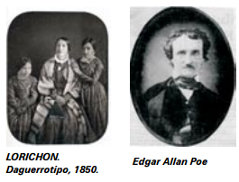
A fotografia como recurso pedagógico
Surgida nos primórdios do século XIX, quando as artes visuais são fortemente afetadas pela fotografia. Novamente podemos perceber que as técnicas da fotografia também têm muitas origens.

Slide 3
A fotografia como recurso pedagógico
Grande parte dos princípios constituintes da química e da ótica, que vão permitir a fixação de imagens em papel, já era conhecida bem antes de acontecer a primeira imagem fotográfica, em torno de 1826.

Slide 4
Em busca da fixação da imagem fotográfica
Joseph Nièpce
entre1793 e 1816, Nièpce realizou algumas experiências com a câmara escura;
Em 1826, utilizando uma placa de estanho e betume branco da Judéia, Nièpce conseguiu, depois de uma exposição de 08 horas, gravar a imagem do quintal de sua casa;
O processo desenvolvido ganhou o nome de Heliografia.

Slide 5
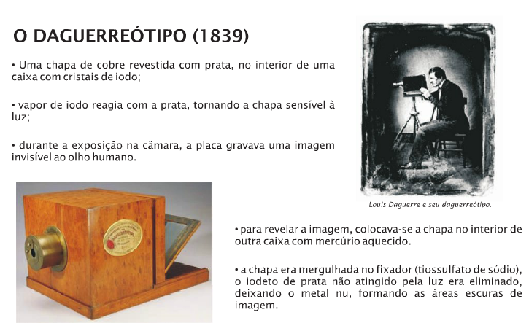

Slide 6
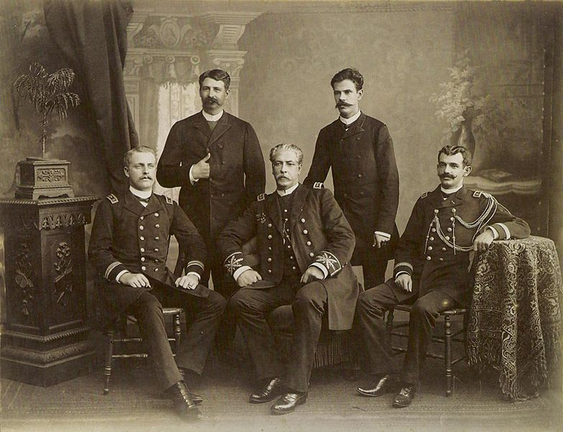
Primeira fotografia a possuir um negativo;
A imagem era registrada em papel translúcido, o negativo. O positivo era feito por contato;

Slide 7
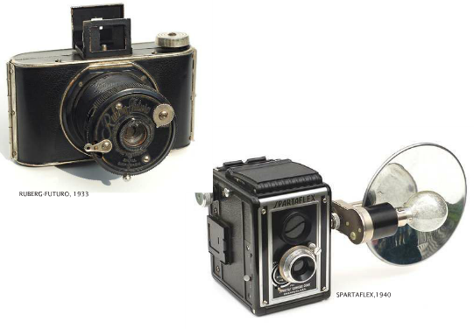
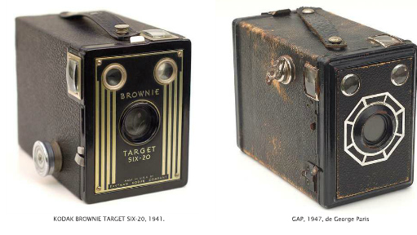

Slide 8
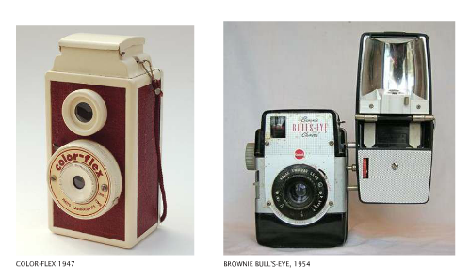
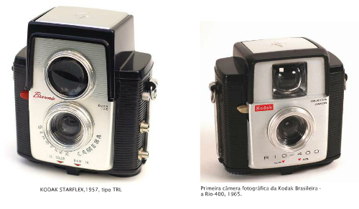

Slide 9
A fotografia digital
Fotografia tirada com uma câmera digital ou determinados modelos de telefone celular, resultando um arquivo de computador que pode ser editado, impresso, enviado por e-mail ou armazenado em websites ou em dispositivos de armazenamento digital.

Slide 10
A fotografia digital
Dispensa, assim, o processo de revelação e o suporte em material fotossensível.
A visualização da imagem pode ser feita no ato, através dos recursos da câmera digital.

Slide 11
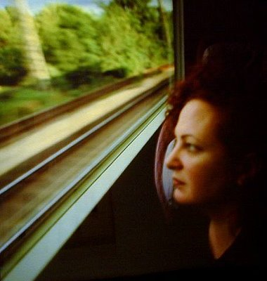
FOTOGRAFIA E ARTE CONTEMPORÂNEA
Nan Goldin

Slide 12
Alguns efeitos
As fotos não são mais reveladas.
A KodaK pede concordata em 2013.
Milhões de fotos são tiradas a todo momento.
Porta retrato digital.

Slide 13
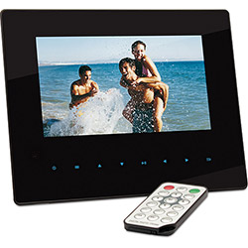
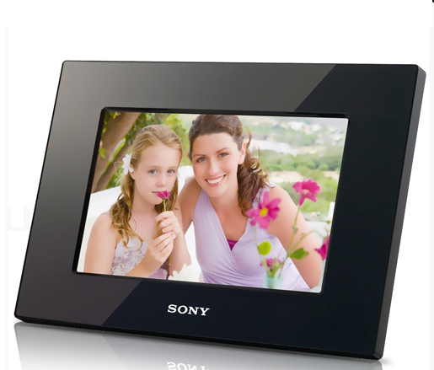
PORTA RETRATO DIGITAL
Valor médio R$ 200,00

Slide 14

Surgimento da foto digital
A Guerra Fria foi uma das responsáveis pelo surgimento da Internet, pois os militares americanos queriam desenvolver um sistema de comunicação integrada que não ficasse baseado em um ponto central e sim em vários pontos, que seriam ao mesmo tempo servidores e clientes de uma grande rede nacional.

Slide 15
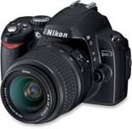
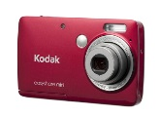
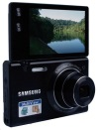
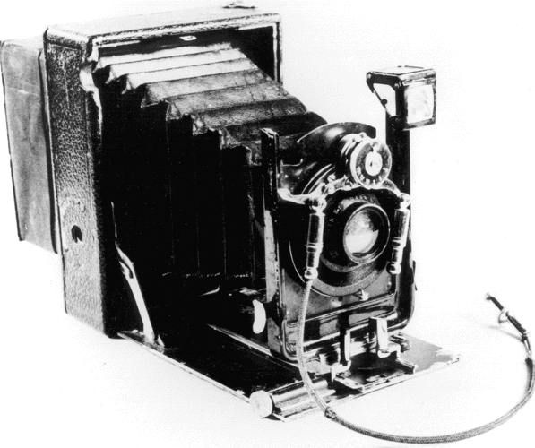
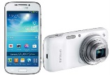
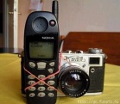
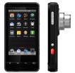
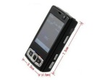

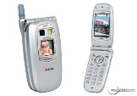
Surgimento da foto digital
Filho do mesmo período da Guerra Fria, o programa espacial americano foi o responsável pelo desenvolvimento da tecnologia fotográfica digital.

Slide 16

Surgimento da foto digital
As primeiras imagens digitais capturadas sem filme foram feitas pela sonda Mariner 4, em 1965, e registraram a superfície de Marte.

Slide 17
Surgimento da foto digital
Ao total foram feitas 22 imagens em branco e preto, que tinham na época 0,04 megapixels (400 pixels) e que levaram quatro dias para chegar à Terra.

Slide 18
Surgimento da foto digital
Tecnicamente estas imagens ainda não eram totalmente digitais, pois utilizavam os princípios analógicos de captura do sistema de televisão.

Slide 19
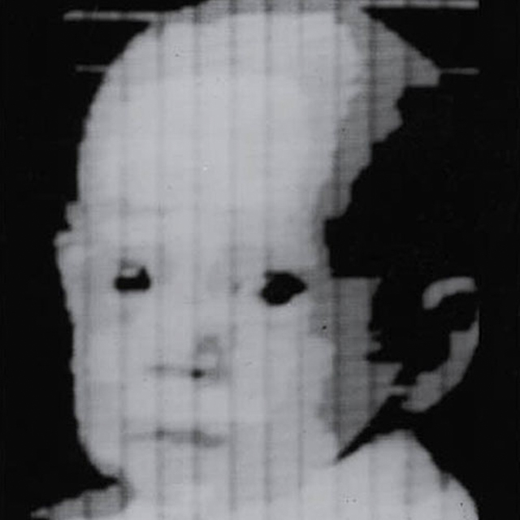
PRIMEIRAS FOTOS DIGITAIS

Slide 20
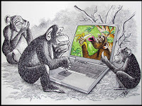
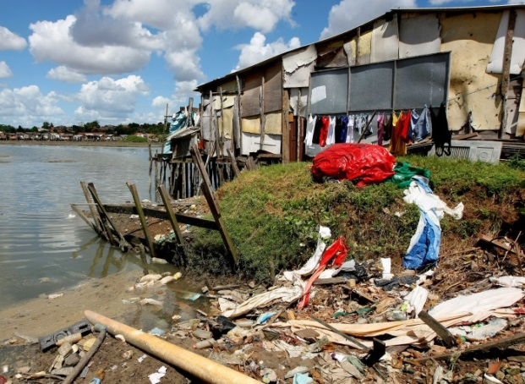

A fotografia como recurso pedagógico

Slide 21
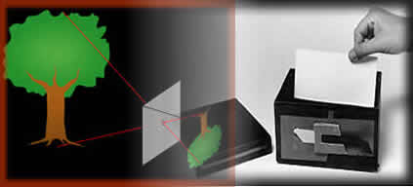
FOTOGRAFIA COMO RECURSO DIDÁTICO
As fotografias podem se tornar um recurso didático de alta eficiência, principalmente através das modernidades que circulam pelas salas de aula, como os aparelhos celulares.

Slide 22
Vídeo como recurso pedagógico

Slide 23
As primeiras lembranças da vida são lembranças visuais. A vida, na lembrança, torna-se um filme mudo.
Todos nós temos na mente a imagem que é a primeira, ou uma das primeiras, da nossa vida.

Slide 24
Essa imagem é um signo, e, para sermos mais exatos, um signo linguístico, comunica ou expressa alguma coisa. (PASOLINI, 1990, p. 125).

Slide 25
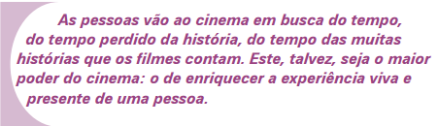

Slide 26
São muitas as razões que justificam a presença dos audiovisuais na escola.
A sala de aula não é uma sala de cinema ou uma sala de estar, no limite uma home theater.

Slide 27
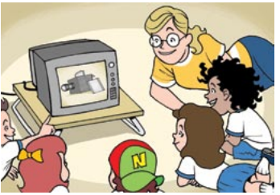
Talvez por isso mesmo possa se constituir em um outro ambiente, que não é nem um nem outro, nem a simples soma dos dois.
Pode se transformar em algo novo, tão ou mais rico em possibilidades expressivas e reflexivas.

Slide 28
CINEMA NA ESCOLA
Usar com cuidado!!!
Crianças hoje tem acesso a muitas coisas fora da escola.

Slide 29
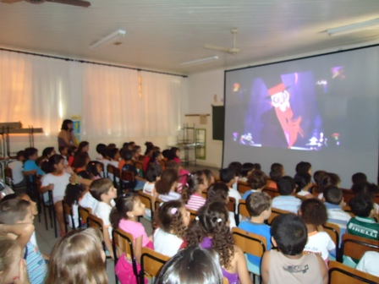
Cinema na escola

Slide 30
INTEGRAÇÃO
Tire fotos ou faça pequenos vídeos dos principais ambientes suas escola.
Pode ser feita em grupos para pessoas que trabalham na mesma escola.
Traga em um pendrive ou envie via email até o próximo sábado (04/07/2015). Se postar no youtube só me envie o link no email

Slide 31
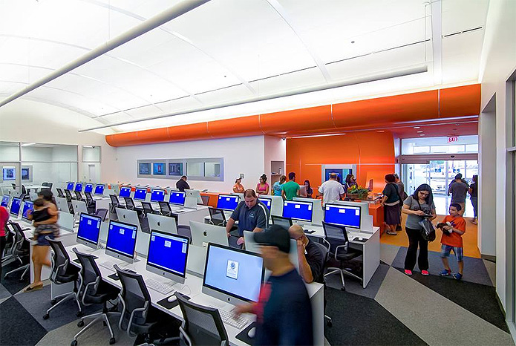
Primeira biblioteca do mundo toda digital é aberta nos EUA

Slide 32
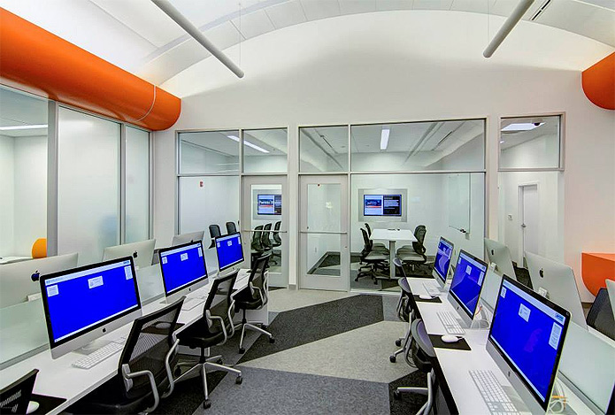
Quando teremos bibliotecas assim no Brasil?

Slide 33
Primeira biblioteca do mundo toda digital é aberta nos EUA
Os moradores da cidade de San Antonio, no estado norte-americano do Texas, são os primeiros no mundo a ter acesso a uma biblioteca pública 100% digital.
Trata-se da Bexar BiblioTech, aberta ao público recentemente, no outono americano.

Slide 34


